Slide 1

警車

Slide 2
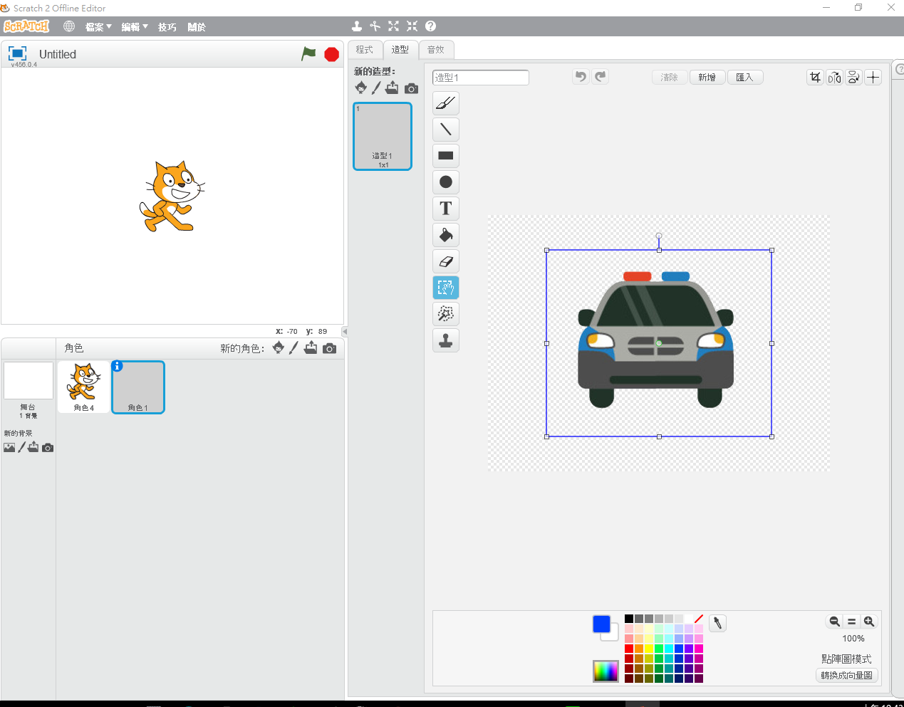

新增角色
2
1
3

Slide 3
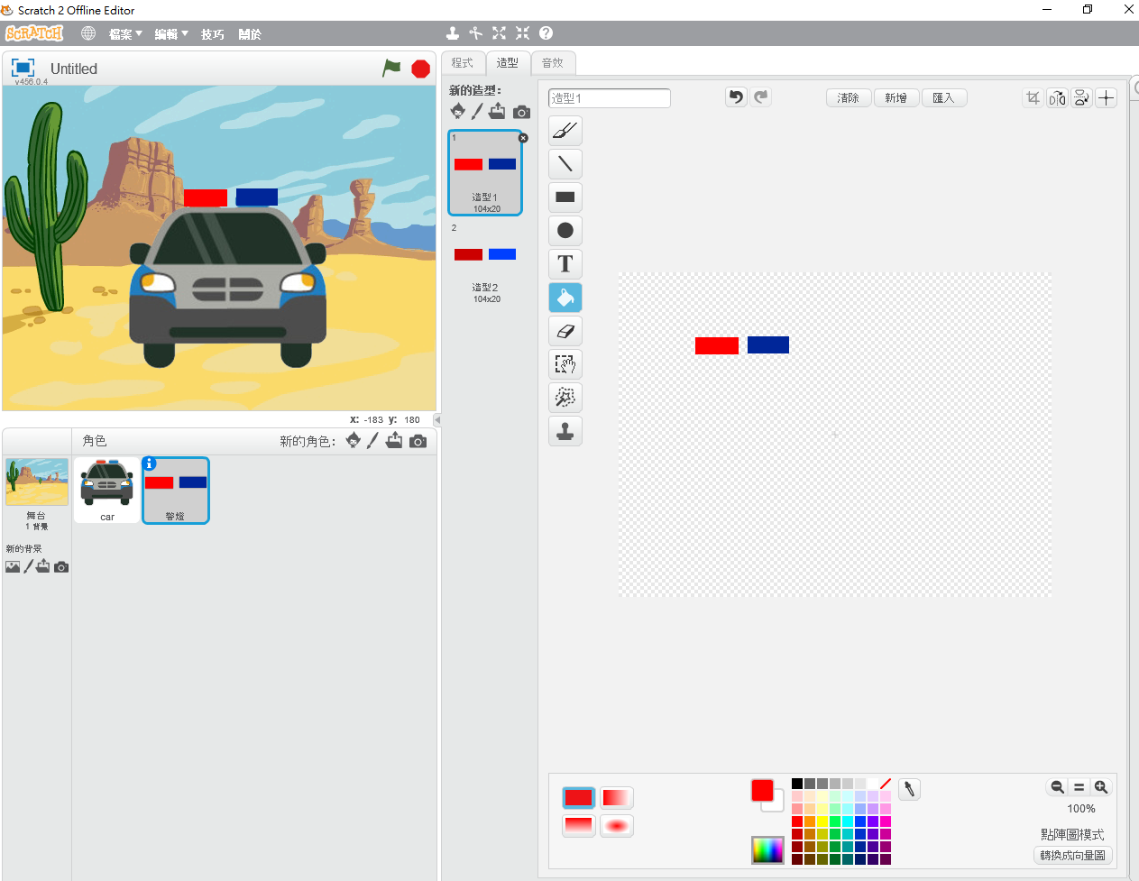
警燈設計

Slide 4
下載擴充積木

Slide 5
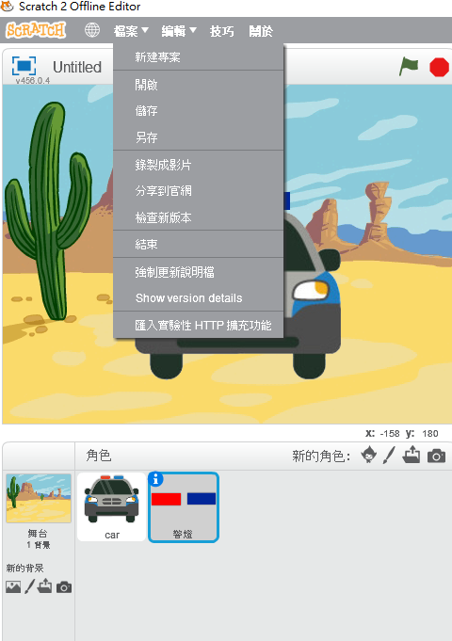
新增擴充積木至Scratch 按住shift鍵+檔案

Slide 6
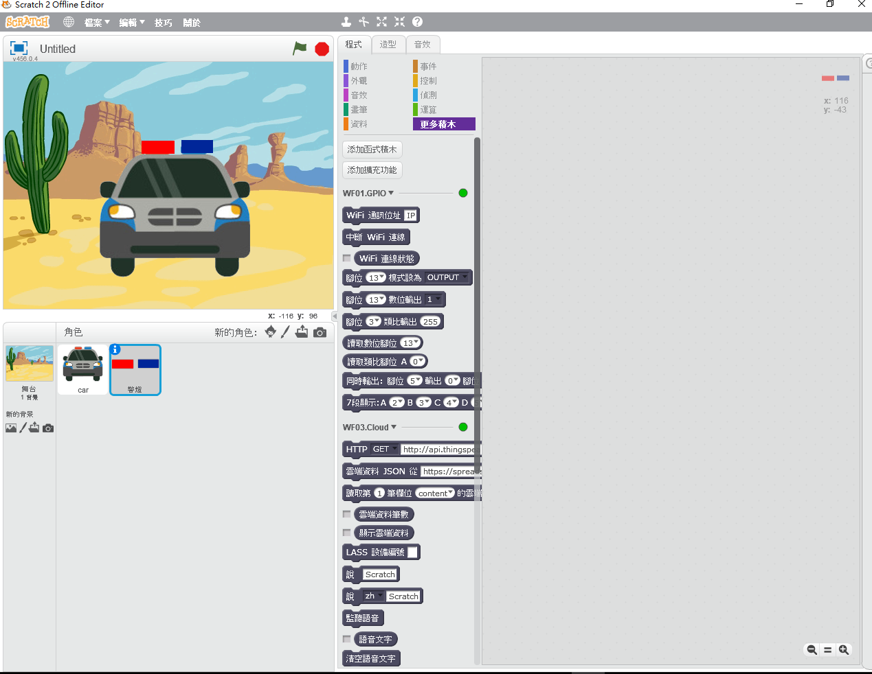

Slide 7
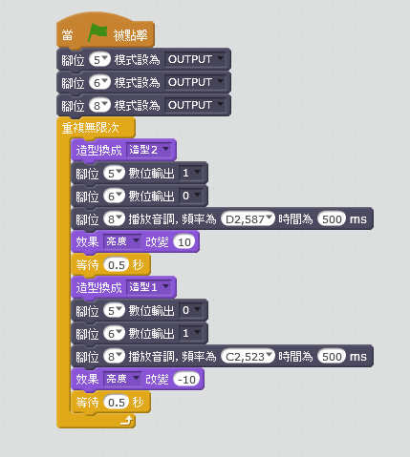
警燈程式

